Slide 1
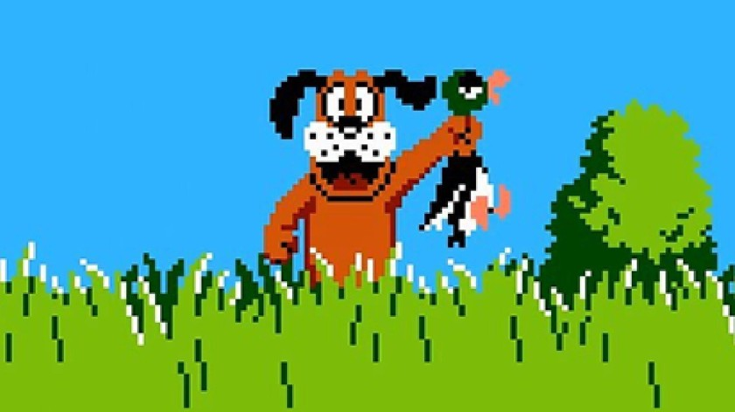
Duck hunt
Кучинский Егор
Амир Вильданов

Slide 2
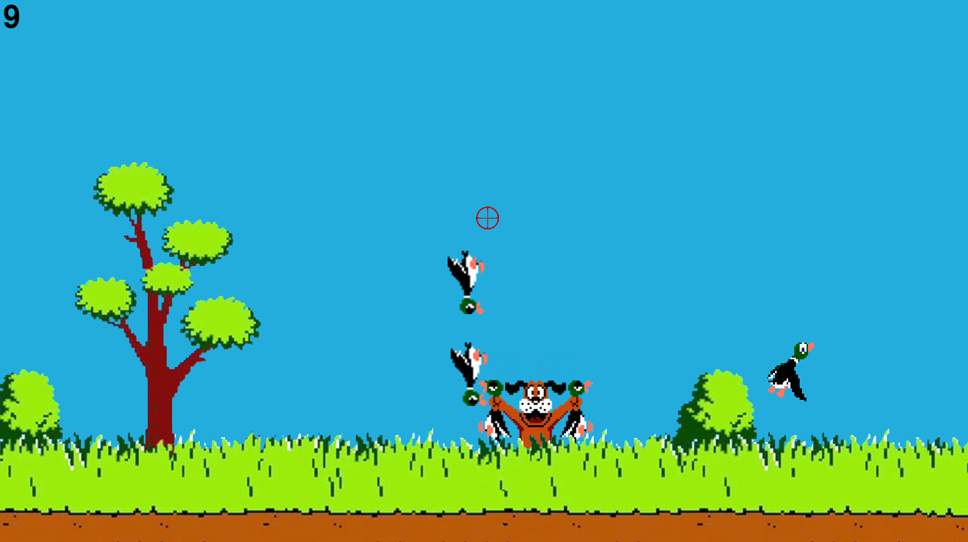
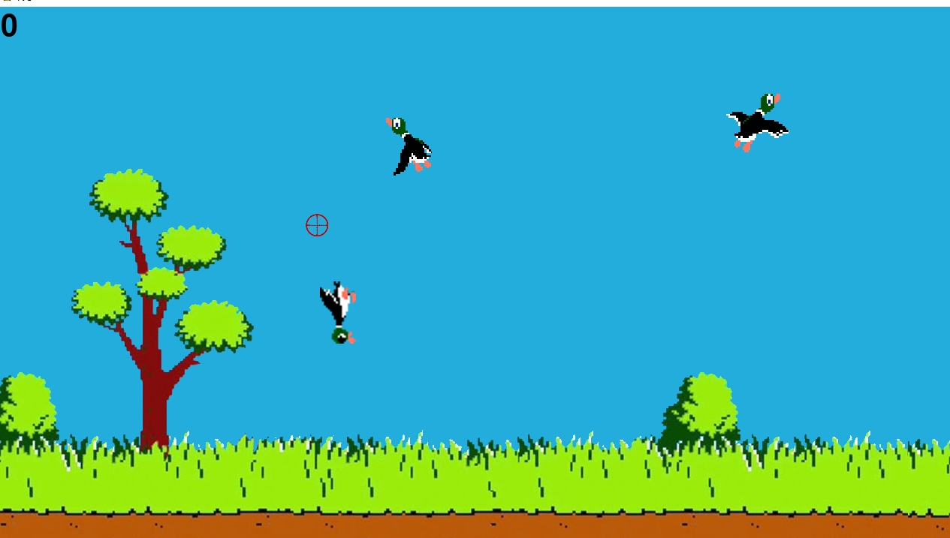
Идея и реализация.
Проект создан для развлечения людей, пользующихся им.
В процессе создания проекта использовался язык программирования Python и дополнительные модули: pygame, random, sys, os.
В проекте используются классы для различных целей:
1)Dog и RebornedDog – для отображения собаки, собирающей подбитых птиц.
2) Duck – для отображения летающих и падающих птиц.
3) Target – для отображения прицела игрока.
4) ShootedCells – для отображения выстрелов игрока.

Slide 3
Особенности и возможности.
1) Присутствует счетчик подбитых птиц.
2) Реализованы случайные траектория движения и скорость для каждой птицы.
3) Возможность выбрать сложность игры, влияющей на скорость полета птиц и смену анимаций.
4) Продуман алгоритм действий при попадании по собаке.

Slide 4
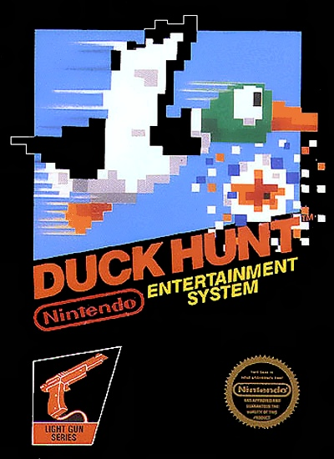
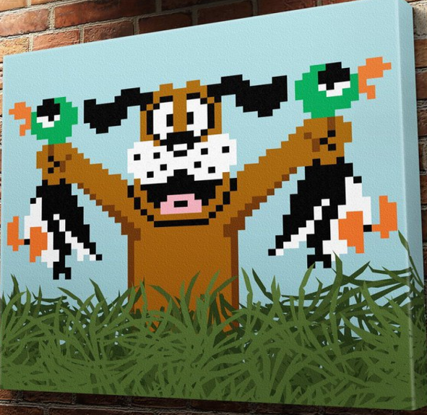
Возможности для доработки и развития
1) Сделать движение птиц плавным
2) Ограничить количество выстрелов

